Slide 1


기상청 | 2018 날씨 빅데이터 콘테스트
기상 데이터 기반의
해양사고 분석과 예측
Team
S4

Slide 2

Contents
01
주제 선정 배경과 문제점
02
데이터 처리와 기초 분석
03
세부 분석 과정
04
솔루션 제안
05
기대 효과

Slide 3
01
주제 선정 배경과 문제점

Slide 4
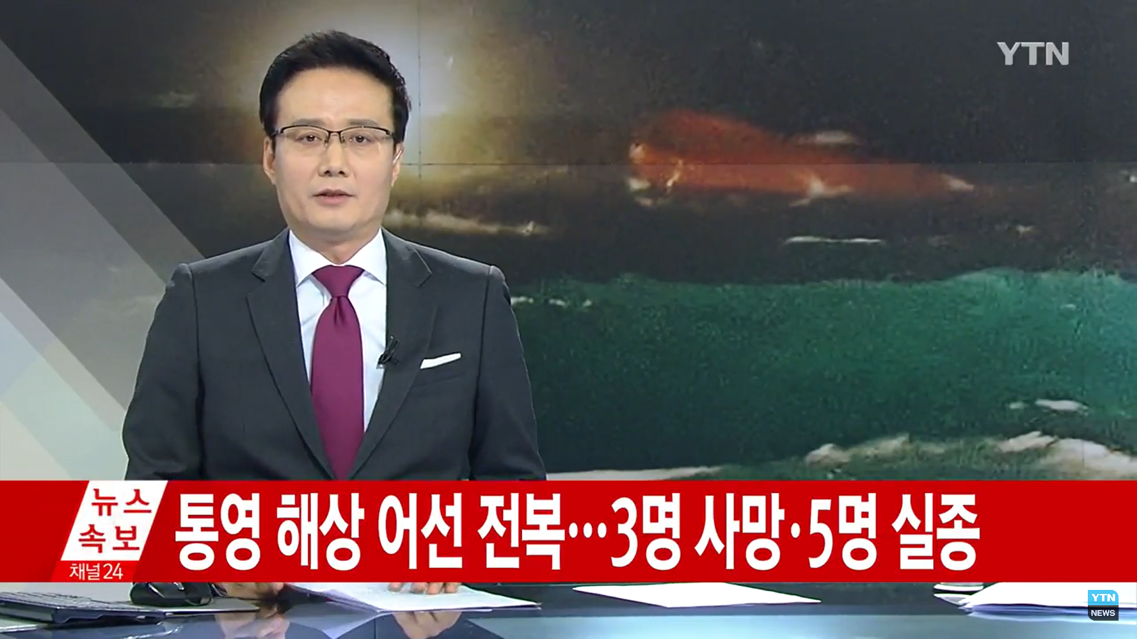
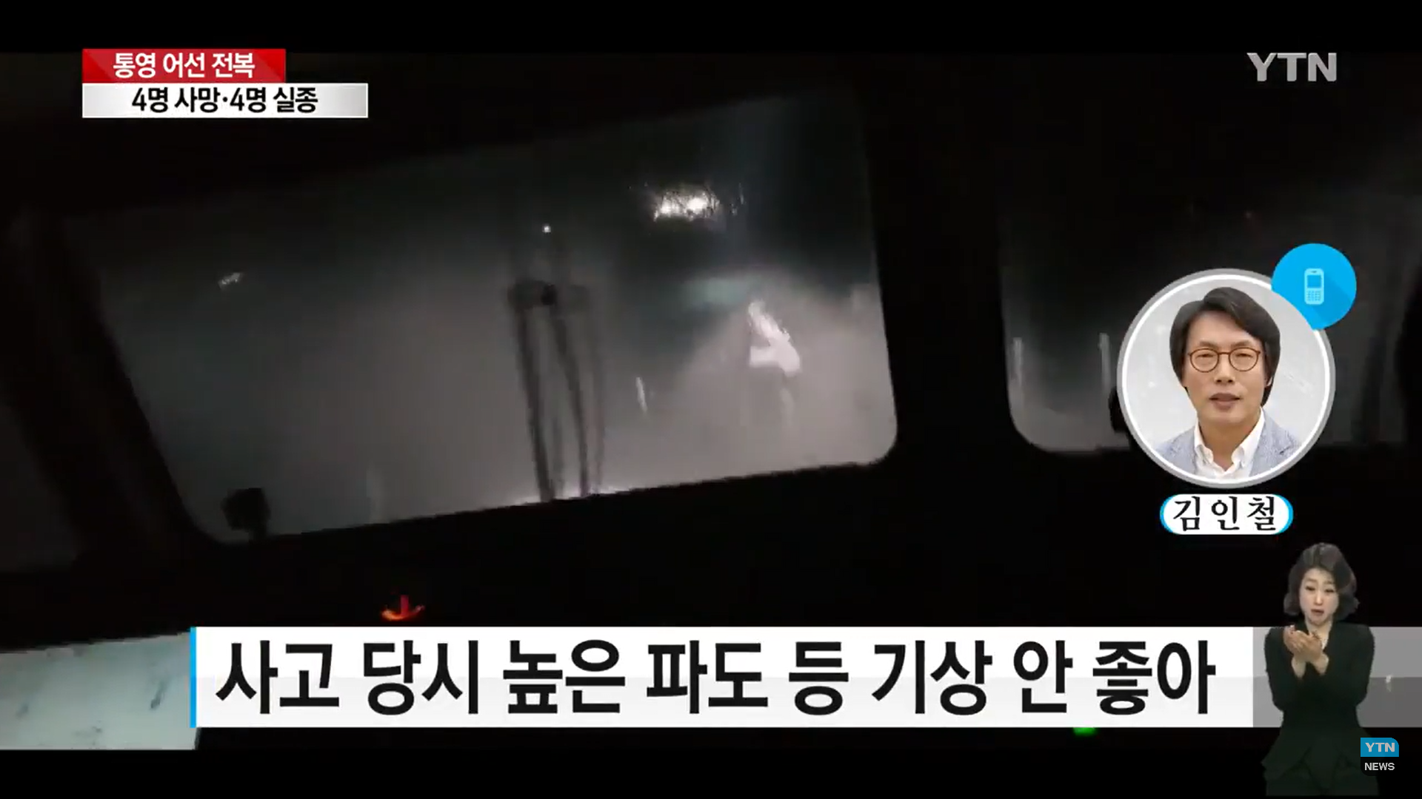
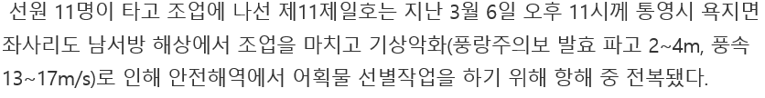
01
기상 악화로 인한 해양사고
“ ”
기상은 지상 사고 뿐만 아니라, 해양사고에도 큰 영향을 미친다
(출처:YTN뉴스, SBS 뉴스)

Slide 5
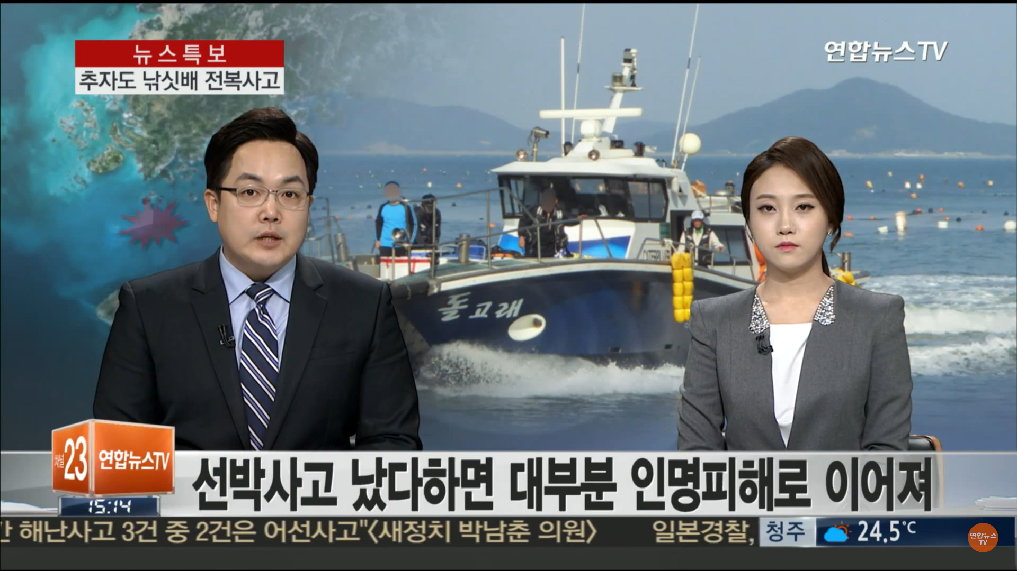
01
해양사고, 왜 위험한가
01
육지와의 거리, 사고 대응 시간 증가
02
해상에서 사람의 생존능력 저하
03
기상 상황에 따른 조치 불가
04
다른 교통 수단에 비해 많은 탑승인원
05
현장 보존 불가능에 따른 대처 한계
“ ”
해양사고는 일반적 교통 사고보다 위험성이 높으며,
근본적인 사고의 발생을 방지하는 것이 최우선시 되어야 한다
(출처:연합뉴스TV, 소방청)

Slide 6
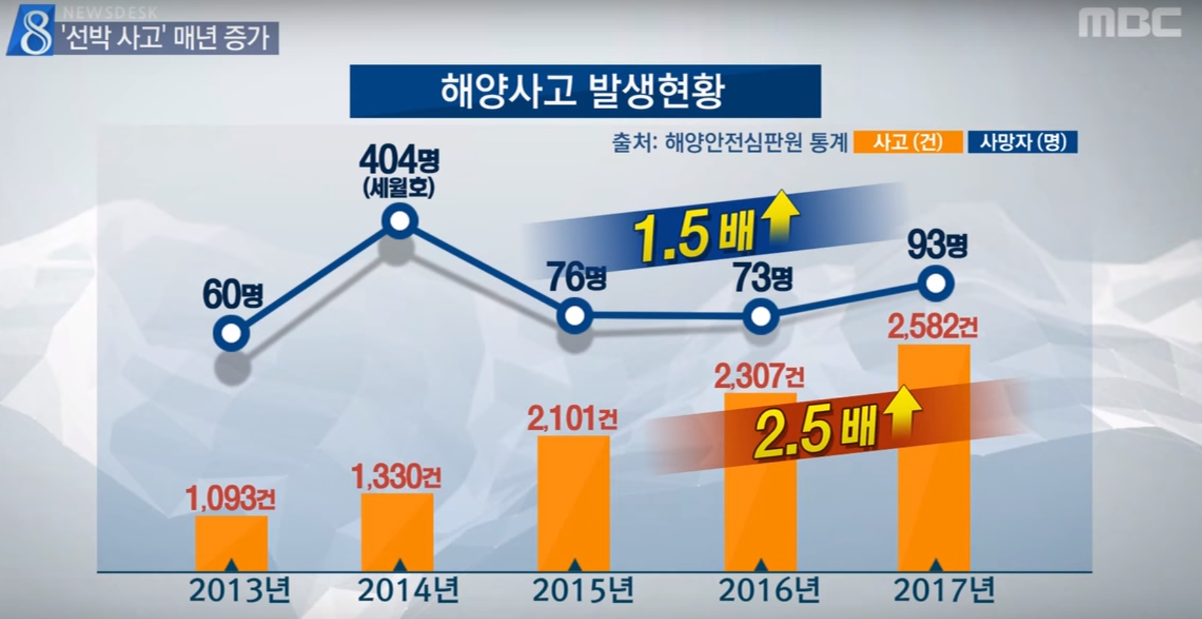
01
해양사고의 현재
해양사고로 인한 재산피해액
단위 : 억(원)
약 2조 3천억원
더 이상
해양사고와 사망자의 발생을 간과할 수 없으며, 이에 대한 분석이 시급하다
(출처: MBC뉴스, 해양수산부)

Slide 7
01
해상사고의 현재
어떻게 분석할 것인가?
해상사고로 인한 재산피해액
단위 : 억(원)
약 2조 3천억원
1) 사고 데이터를 통한 탐색적 분석
2) 학습을 통한 사고 발생 예측
솔루션 제안과 기대효과 산출
더 이상
해상사고와 사망자의 발생을 간과할 수 없으며, 이에 대한 분석이 시급하다
(출처: MBC뉴스, 해양수산부)

Slide 8
02
데이터 처리와 기초 분석

Slide 9
02
활용 데이터 정의
해양사고 상세데이터 | 2011~2017
발생일시 | 관찰해경서 | 발생해역 | 발생유형
발생원인 | 기상특보 | 사고선박수 | 구조인원
사상 및 실종자 | 사고위치 | 선종 | 톤수
(출처 : 공공데이터 포털)

Slide 10
02
활용 데이터 정의
해양 기상부이 데이터 | 2011~2017
풍향(deg) | 풍속(m/s) | 기압(hPa) | 최대파고(m)
유의파고(m) | 파향(deg) | 평균파고(m) | 파주기(sec)
습도(%) | 수온(˚C) | 기온(˚C)
(출처 :기상자료개방 포털)
조위관측소 기상데이터 | 2011~2017
수온 | 풍속 | 풍향 | 기온
기압 | 조위(cm)
(출처 : 국립해양조사원)

Slide 11
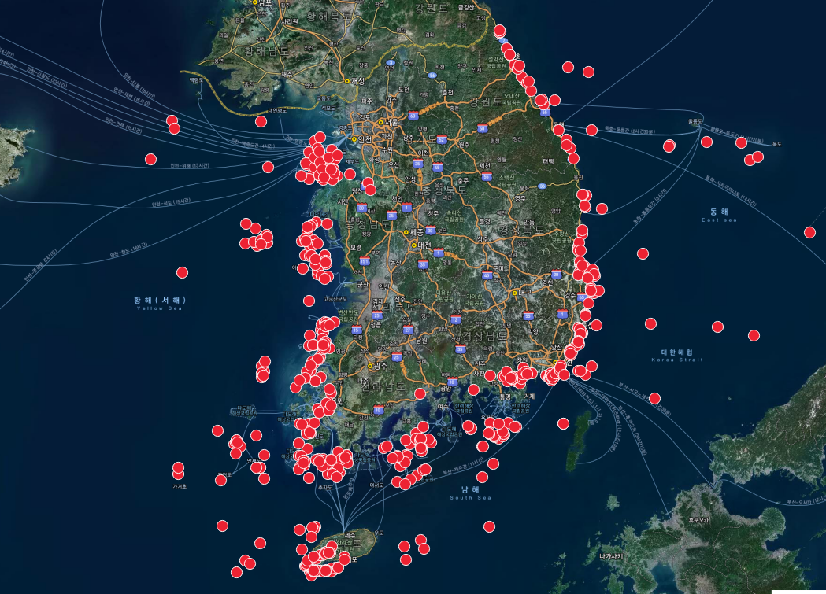
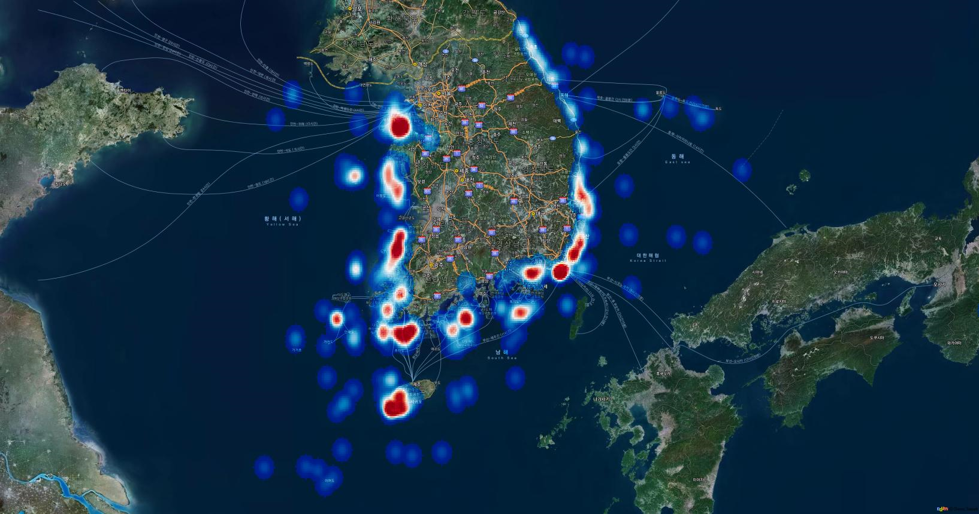
02
해양사고 GIS 시각화
해양사고 발생지점
밀도 기반의 히트맵 분포 시각화
전체 기간의 데이터 속에서 발생한 사고 중, 기상악화는 총 574건

Slide 12
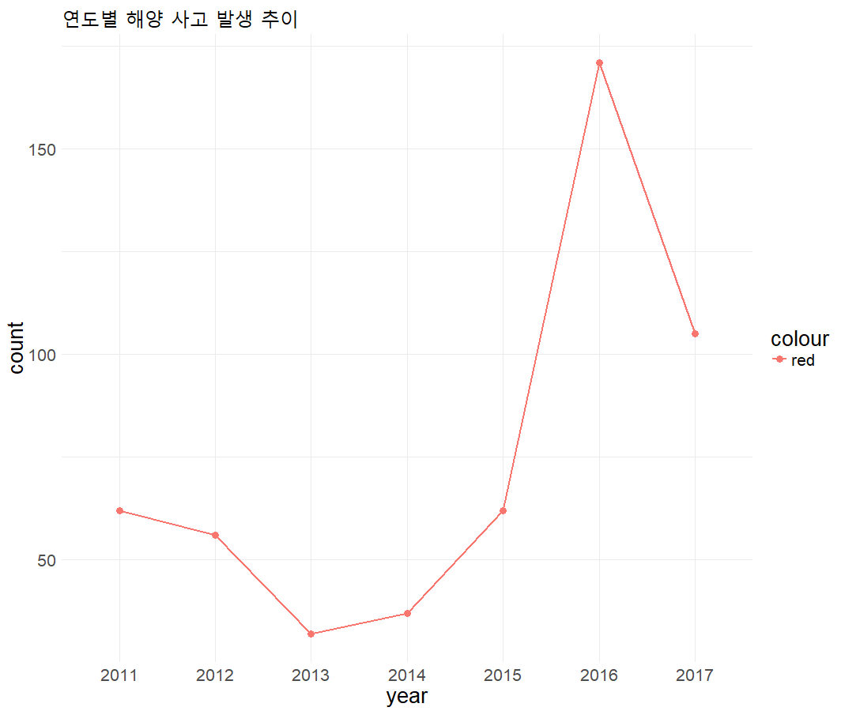
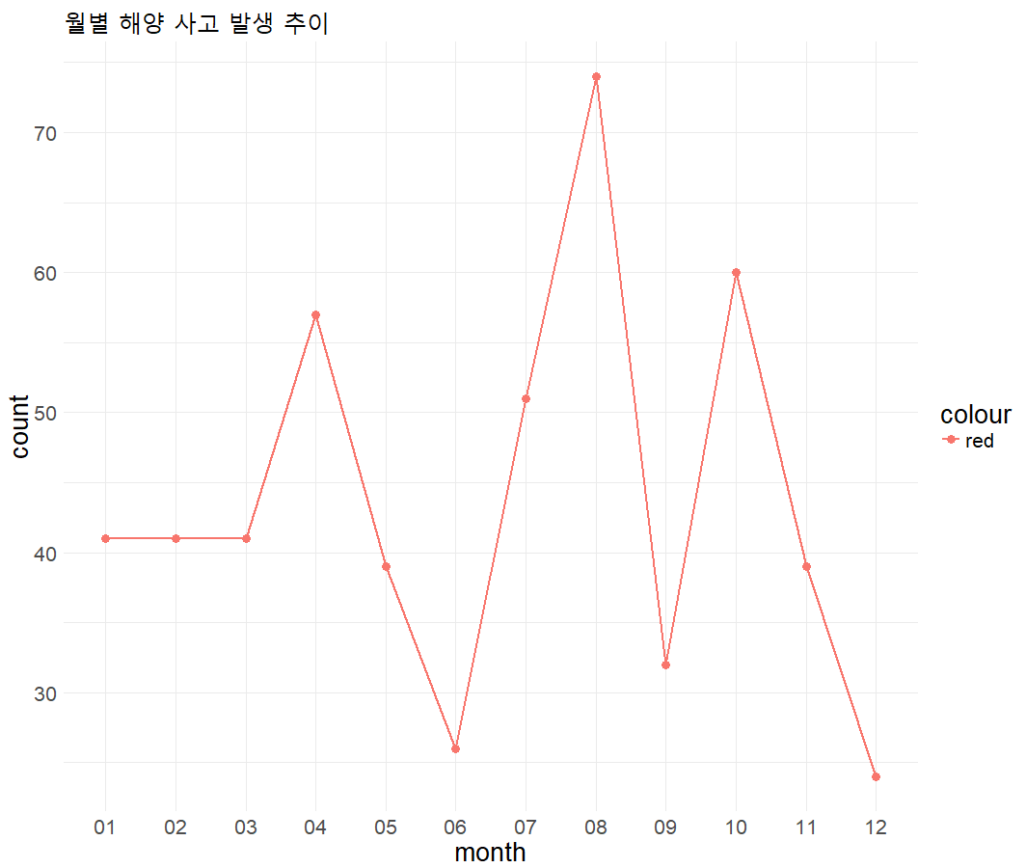
02
전체 해양사고 데이터 빈도 분석
연도별 해양사고 발생 추이
월별 해양사고 발생 추이
“ ”
해상사고는 대체로 우상향의 추세에 있으며,
4월과 8월, 10월에 높은 빈도를 보인다

Slide 13
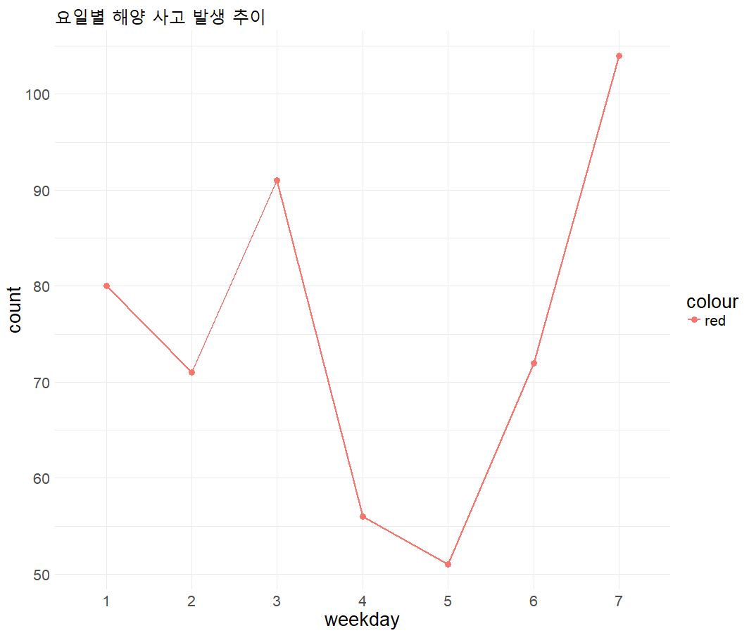
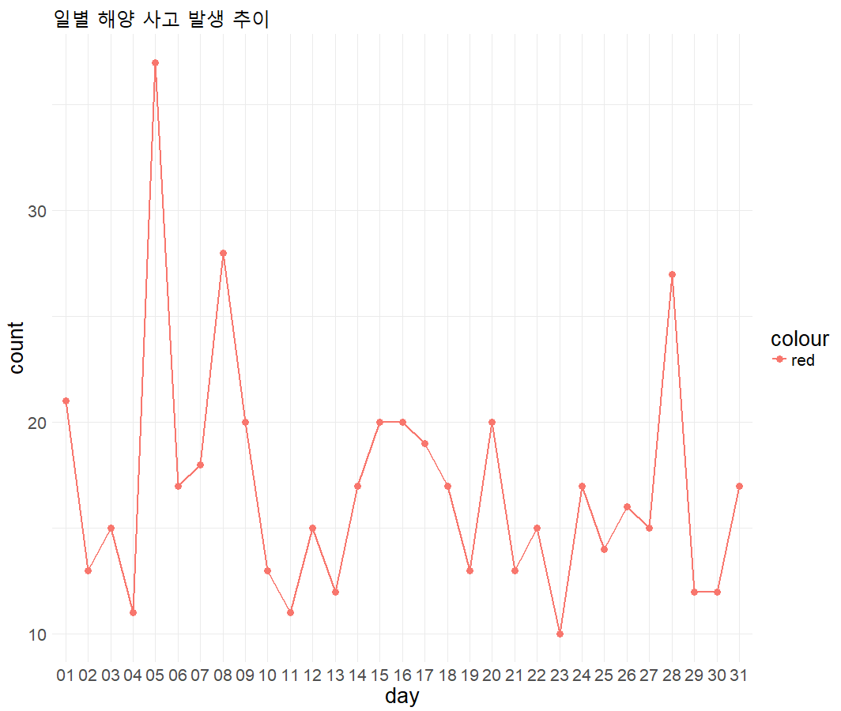
02
전체 해양사고 데이터 빈도 분석
각 월의 일별 해양사고 발생 추이
요일별 사고 발생 빈도
“ ”
해양사고는 비교적 월초와 월말에 더 많이 발생했고,
수요일과 일요일에 다른 요일보다 많이 발생했다

Slide 14
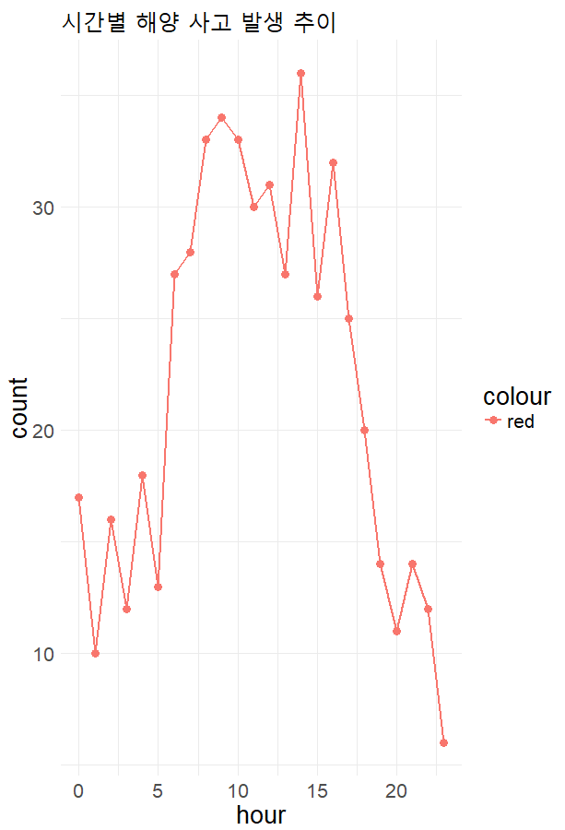
02
전체 해양사고 데이터 빈도 분석
사고 발생 시간에 대한 분포
“ ”
8시부터 16시까지의 사고량이
다른 시간대에 비하여 확연한
발생의 빈도 차이를 보였다
“ ”
18시부터 익일 5시까지는
사고발생의 빈도가 비교적 낮았다

Slide 15
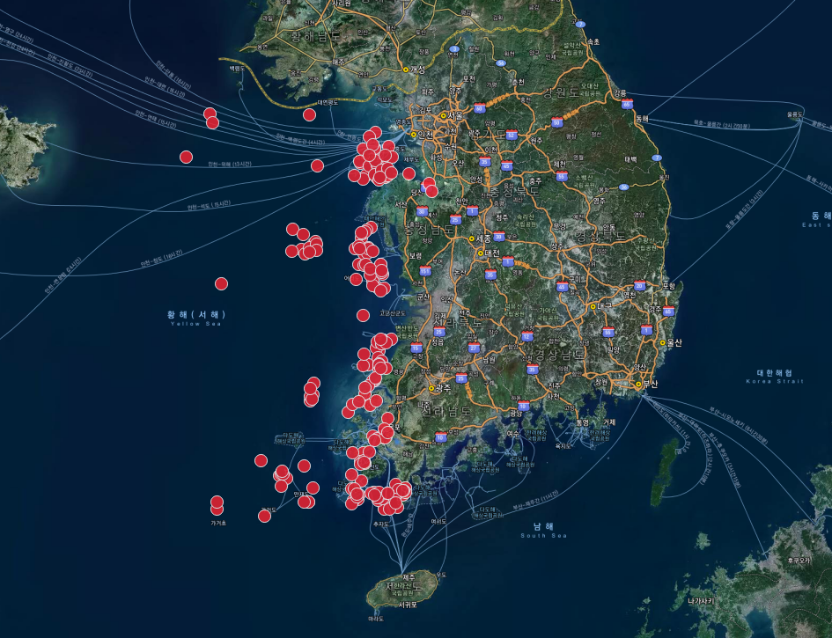
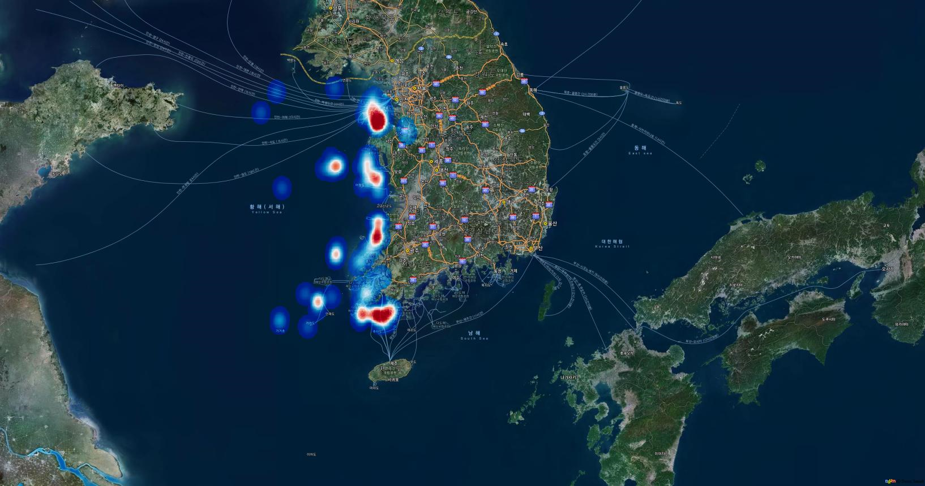
02
밀집 지역에 따른 분석 범위 선정
해상사고 발생지점
밀도 기반의 히트맵 분포 시각화
사고에 대한 지역의 영향을 내포하기 위해 분석 범위 구분
본 연구에선, 사고가 밀집되어 있는 서해 부근을 분석 범위로 선정

Slide 16
02
데이터 모델링 과정
해양기상 부이 지도 맵핑
해상사고와 기상과의 관계를 파악하기 위하여 기상 데이터 활용
지도에 해양 기상부이를 맵핑
조위관측소 지도 맵핑
해양사고 발생지점과 해양 기상부이와의 거리에서 괴리를 줄이기 위해
조위관측소 데이터를 추가 활용하여 맵핑
해상사고 지도 맵핑
분석의 범위로 선정했던 서해에서 발생한 해양사고 데이터를 맵핑
거리행렬 최근린 분석
해양사고 지점에 해당하는 기상을 결합하기 위하여 GIS의 거리행렬 최근린 분석 사용
각 사고는 가장 가까운 거리의 기상 관측 지점으로 귀속
사고 데이터와 기상 병합
관측소에 귀속된 해양사고 발생 건은 해당 기상과 병합하게 됨
기상의 측정 단위는 모두 ‘시간’ 단위로, 가장 정밀한 시점의 데이터 사용

Slide 17
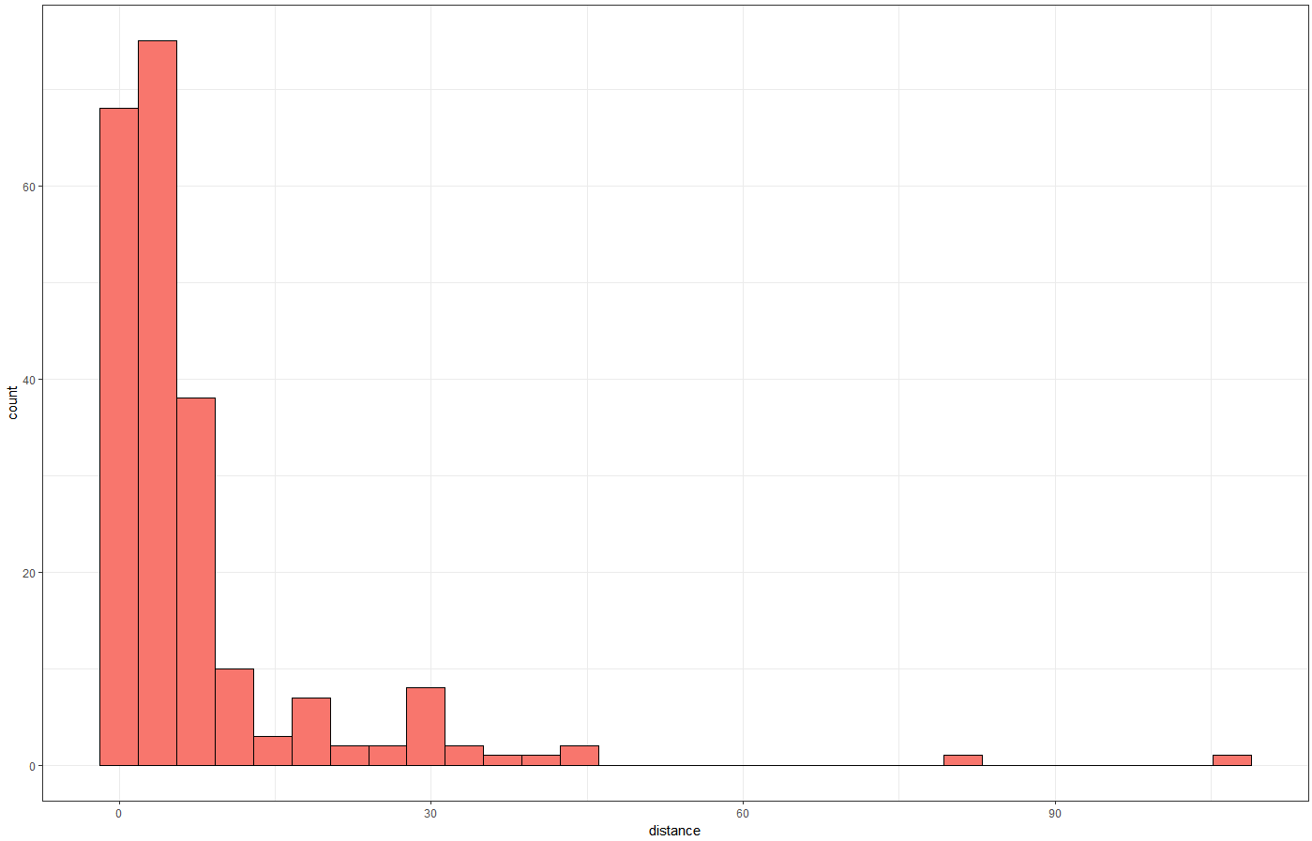
02
분석 범위 이상치 제거
사고 지점과 해안선과의 거리
사고
발생
건
수
서해 해양사고 데이터 221건 중
80%가 10km 미만,
97%가 40km 미만,
99%가 50km 미만에서 발생
10km
40km
50km
1%에 해당하는 2건의 사고는 해안선과의
거리가 80Km 이상에서 발생
기상 관측지점과의 거리도 100km 이상으로,
이상치로 간주하여 본 연구에서 분석 대상 제외
해안선과의 거리

Slide 18
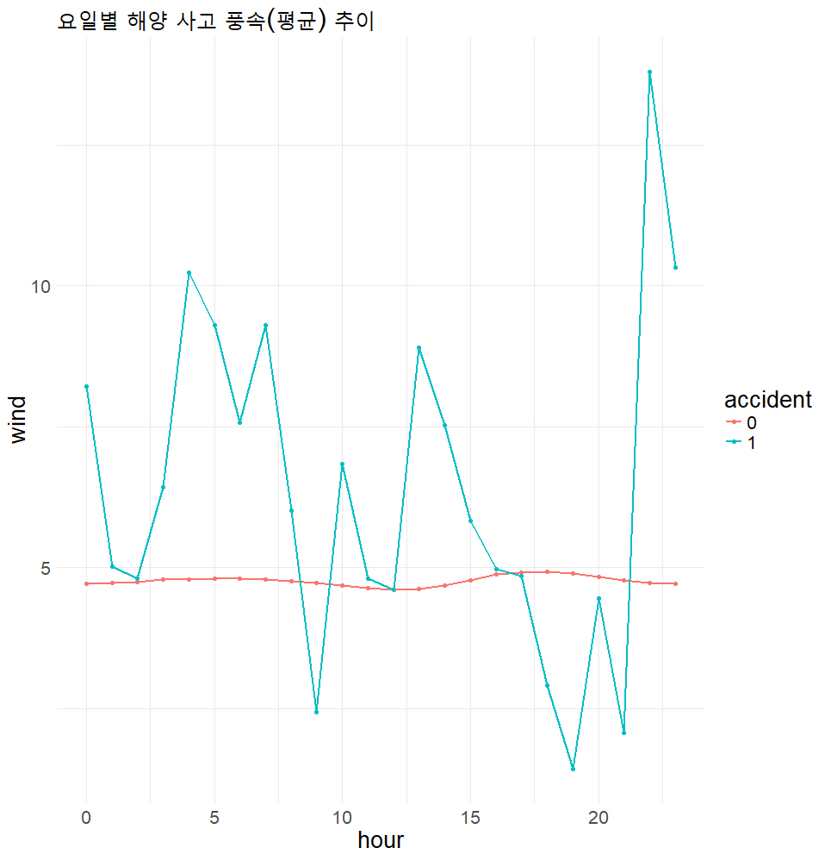
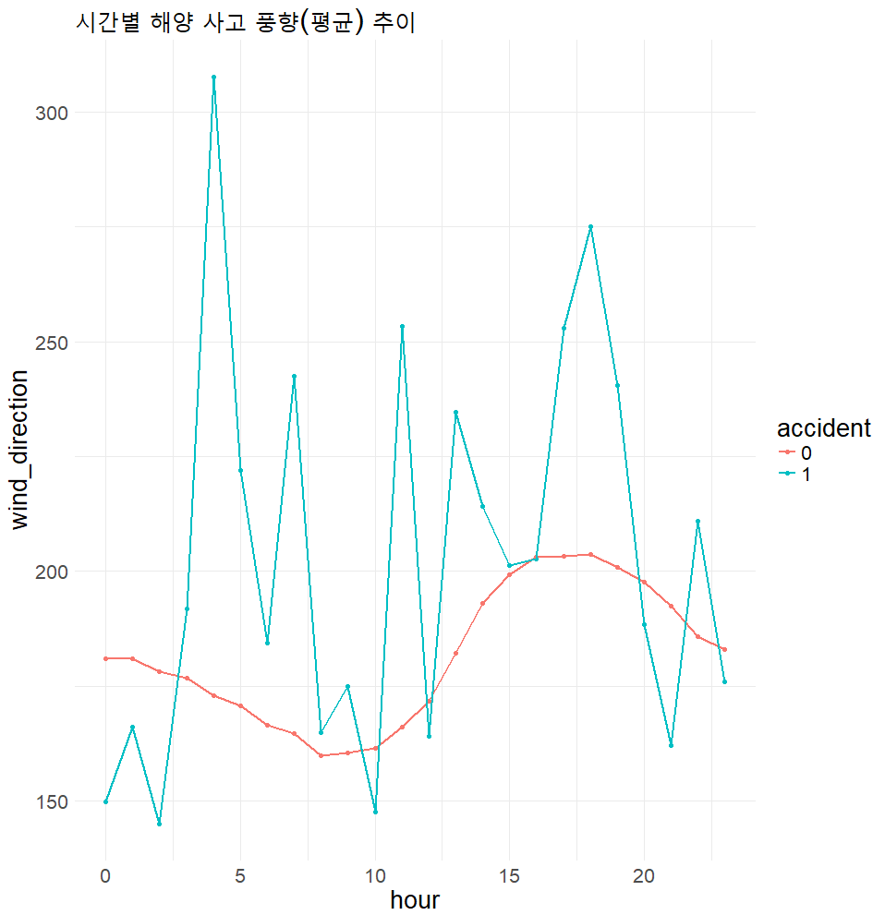
02
서해의 사고 발생/미발생 특성 비교
시간별 사고/미사고 풍속 비교
시간별 사고/미사고 풍향 비교
“ ”
사고 발생 당시는, 사고가 발생하지 않았을 때에 비해
대체로 높은 풍속을 보였고, 200-300 사이의 풍향이었다

Slide 19
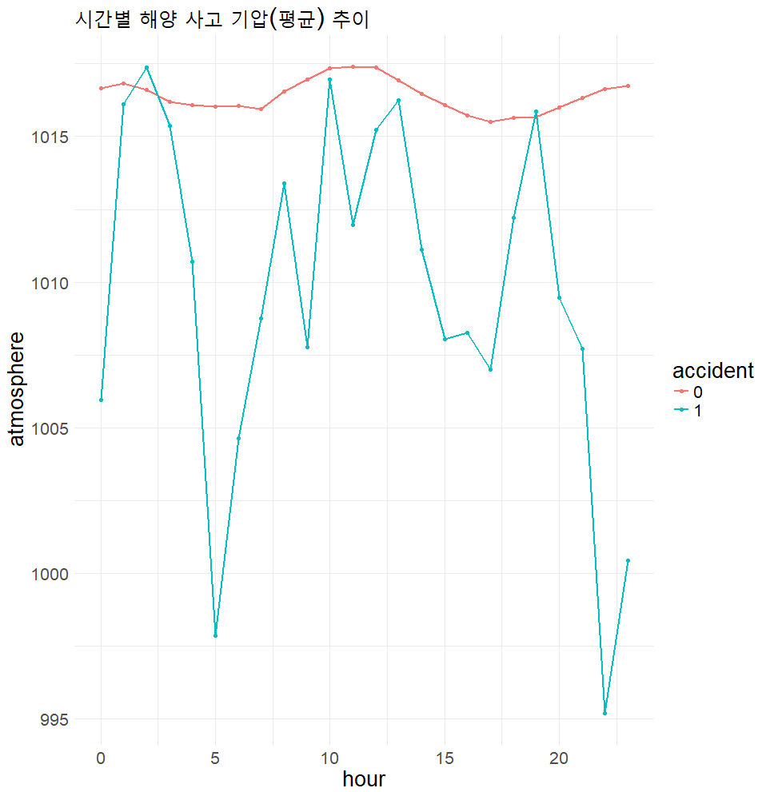
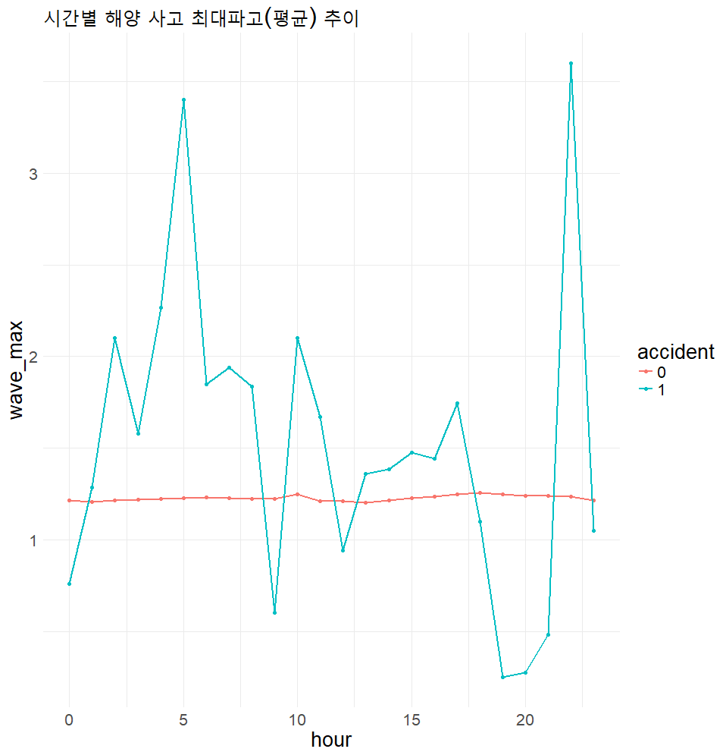
02
서해의 사고 발생/미발생 특성 비교
시간별 사고/미사고 기압 비교
시간별 사고/미사고 파고 비교
“ ”
사고 발생 당시는, 사고가 발생하지 않았을 때에 비해
대체로 낮은 기압을 보였고, 파고는 높은 편이었다

Slide 20
03
세부 분석 과정

Slide 21

03
사고 발생 예측 데이터 모델링
투입 데이터
클래스 불균형 해소
데이터 분할
서해 사고의 전 범위에 이르는
기간동안 시간별 기상 데이터
+
서해 사고 발생의 기상 데이터
사고 발생과 미발생의 클래스
불균형을 해소하여 모델 안정화
=> ROSE 알고리즘 사용
사고 발생과 미발생을 구분하여
학습데이터와 검정데이터 분리
※ 검정데이터는 가공하지 않음
풍속 | 기압 | 수온 | 기온
최대파고 | 유의파고 | 평균파고
파주기 | 습도
Data Process
평가 및 선택
예측 모델 구축
구축한 예측 모델을 평가하여
최종적인 모형을 선택
1) 정규화 선형 회귀 모형 2) LDA 판별 모형
3) 로지스틱 회귀 모형 4) ANN-MLP 모형

Slide 22
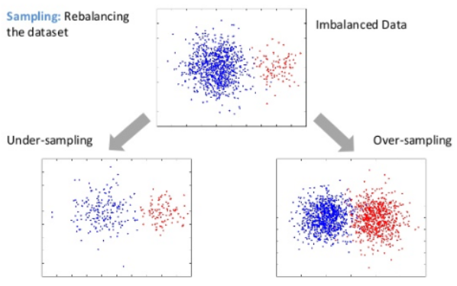
03
ROSE 알고리즘
(random over sampling examples)
분류 모델에서 클래스 간 과도한 빈도 차이는
모델의 정확도에 부정적인 영향을 미치며
데이터 불균형 발생
언더 샘플링은 데이터 손실의 문제를,
오버 샘플링은 과적합화의 문제를 겪음
이를 해결하기 위해 ROSE 알고리즘 활용
ROSE는 평활화된 부트스트랩에 따라
새로운 데이터를 생성하여 학습의 모델
추정과 정확도 문제를 동시에 해결하는 틀 제공
본 연구에서도, ROSE를 활용하여 학습 데이터 중 사고 데이터의 클래스 균형 조정
(출처: 안철휘·안현철, ‘효과적인 기업부도예측모형 학습을 위한 ROSE 기법의 적용’)

Slide 23




03
예측 모델과 파라미터 조정
정규화 선형
회귀 모형
LDA 판별 모형
Lasso 회귀 모형 : alpha = 1, lambda = 0.0009495
Ridge 회귀 모형 : alpha = 0, lambda = 0.01198
elastic net 회귀 모형 : alpha = 0.5, lambda = 0.001576
prior (사전확률) : ½
scale ( 표준화) 적용
로지스틱 회귀 모형
인공신경망
다층 퍼셉트론
Stepwise Selection : 변수선택법 적용
AIC를 기준으로 설정
hidden layer = 1
hidden unit = 100
solver = lbfgs

Slide 24
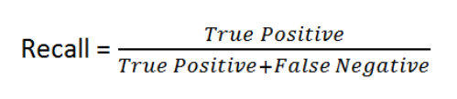
Training dataset 8 : Test dataset 2
모델 평가 지표
예측 모델에 대해서 평가할 때 단순하게 정확도(accuracy)로
판단하는 것보다는 모델의 특성이 반영된 지표를 사용해야 함
Learning . . .
해양사고의 발생을 예측하는 상황에선 실제 사고 중에서,
사고가 발생할 것으로 예측하는 비율이 높은 것이 중요함
심각한 질병을 앓고 있는 사람의 병을 진단하는 것처럼,
예측을 실패했을 경우의 위험 수준이 고려되어야 하기 때문
기상 데이터 사고발생 예측
이에 따라 본 연구는, 예측 모델의 성능을 평가하는
과정에서 실제 발생 중 발생 예측의 비율인 Recall 지표 사용

Slide 25
03
모델 평가 결과
Model | Accuracy | Recall
Elastic net 회귀 | 0.6452 | 0.8965
LDA 판별 모형 | 0.6454 | 0.8621
로지스틱 회귀 모형 | 0.6548 | 0.7931
인공신경망 다층 퍼셉트론 모형 | 0.5596 | 0.6200
최종적인 모델 평가 결과, Elastic net 회귀 모형 채택

Slide 26
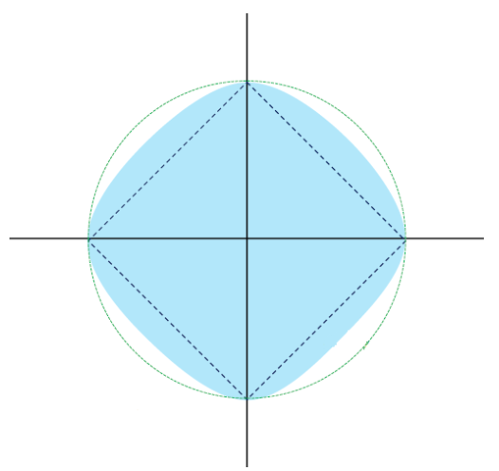
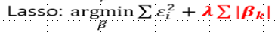
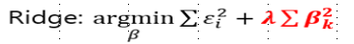
03
최종 선택 모델
수축 패널티 a값에 따른 모형 구분
정규화 선형 회귀
선형회귀 계수(weight)에 대한 제약 조건을
추가함으로써 모형이 과도하게 최적화되는 현상,
즉 과최적화를 막는 방법
3가지 모델이 존재
라쏘(Lasso)
릿지(Lidge)
엘라스틱 넷(Elastic net)
라쏘 : a = 1
엘라스틱 넷 : a = 0.5
릿지 : a = 0

Slide 27
03
정규화 선형 회귀
라쏘 회귀
Lasso(Least Absolute Shrinkage and Selection Operator) 회귀 모형은 가중치의 절대값의 합을 최소화하는 것을 추가적인 제약 조건으로 한다.
릿지 회귀
Ridge 회귀 모형에서는 가중치들의 제곱합(squared sum of weights)을 최소화하는 것을 추가적인 제약 조건으로 한다.
엘라스틱 넷 회귀
Elastic Net 회귀 모형은 가중치의 절대값의 합과 제곱합을 동시에 제약 조건으로 가지는 모형이다.
λ1 , λ2 두 개의 하이퍼 모수를 가진다. / 하이퍼 모수 : 잔차 제곱합과 제약 조건 비중 조절 모수
Model | 변수선택 | 특징
라쏘 회귀 모형 | 불가능 | 상관관계 높으면, 크기 큰 변수 우선감소
릿지 회귀 모형 | 가능 | 상관관계 높으면 성능 저하
엘라스틱 넷 회귀 모형 | 가능 | 상관관계 큰 변수 동시 선택/배제 조절 최적화

Slide 28
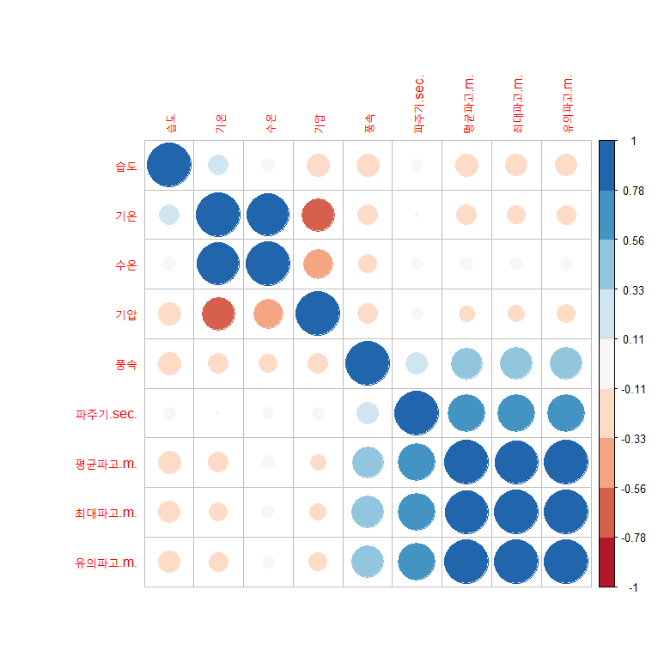
03
도출된 엘라스틱 넷 회귀 모형
파고와 관련된 3개의 기상들이 서로 90%에 가까운
상관관계를 가짐
상관관계 속에서 발생하는 분산팽창요인(다중공선성)을
엘라스틱 넷의 장점인 변수 선택/배제 최적화를 활용
도출되는 엘라스틱 넷의 모형에서는
변수들이 가지는 상관관계의 영향이 최적화(정규화)되어
가장 높은 성능의 모델이 생성됨

Slide 29
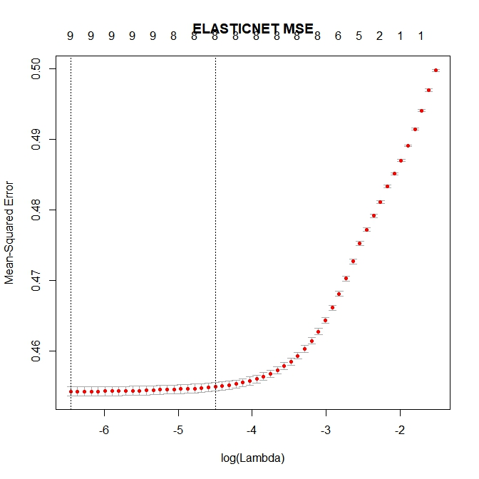
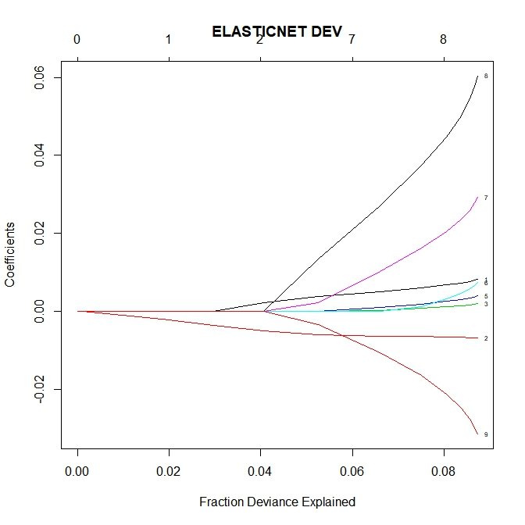
03
도출된 엘라스틱 넷 회귀 모형
변수 개수
변수 선택 전
Accuracy : 0.6452
Recall : : 0.896552
변수 선택 후
Accuracy : 0.6441
Recall : 0.896552
변수선택 시 로그 람다 값에 따른 평균 제곱오차
변수선택으로 변수를 제거할수록 평균 제곱오차가
증가함으로 변수선택시 변수 탈락 실행하지 않음
변수 개수에 차이에 따른 설명편차
변수가 8개 일 때에 80%의 설명력을 가지지만,
모든 변수를 가질 때에 최적의 설명력을 가짐
그래프가 급격히 꺾이지 않으므로
overfitting이 아니라고 판단

Slide 30
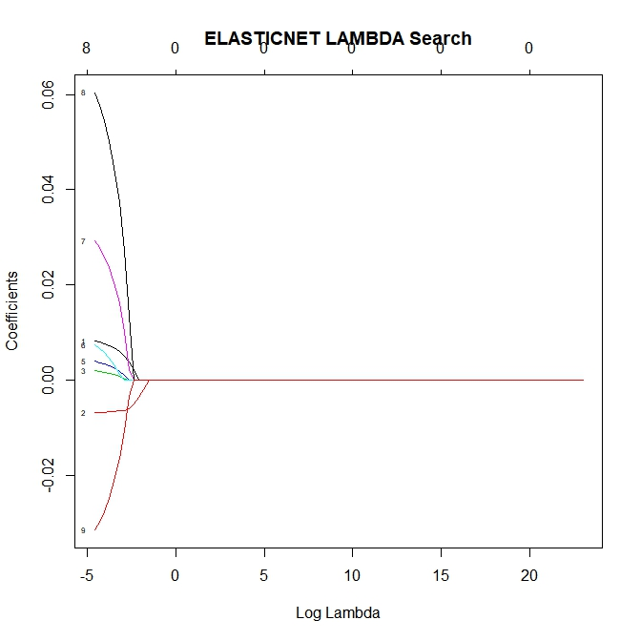
03
도출된 엘라스틱 넷 회귀 모형
람다 값에 따른 변수들의 계수 추정치
가로 축은 벌점 모수에 자연로그를 취한 값
세로 축은 가로 축에 대한 회귀 계수 값
람다 값이 증가함에 따라 설명변수의 회귀계수가
0으로 축소되는 것을 보여줌
맨 윗부분 숫자는 각 벌점모수 값에 대한
설명변수의 개수를 나타냄
BEST lambda = 0.001576

Slide 31
03
최종 모형 해셕
훈련 데이터로 모델을 학습하고,
‘가공되지 않은 실제 사고데이터’를 예측한 결과
Model | Accuracy | Recall
Elastic net 회귀 | 0.6452 | 0.8965
변수 | 오즈비
풍속 | 1.037695
기압 | 0.961783
습도 | 1.008236
기온 | 0.995392
수온 | 1.020383
최대파고 | 1.043123
유의파고 | 1.163329
평균파고 | 1.350321
파주기 | 0.852963
풍속과 습도, 수온, 최대파고, 유의파고
평균파고는 모두 오즈비가 1을 초과했음
이는 각 변수의 단위 값이 증가할 때마다
사고 발생 예측(큰 값 1)으로 근접한다는 뜻
정리하자면, 위의 변수들은 사고 발생과
양의 발생 관계를 가짐
기압과 기온, 그리고 파주기는 오즈비가 0 이하로,
단위가 증가할 수록 사고 미발생 예측
(작은 값 0)으로 근접함.
정리하자면, 위의 변수는 사고 발생과
음의 발생 관계를 가짐

Slide 32
04
솔루션 제안

Slide 33

04
위험지표 개발
위험지표 필요성
현재 기상에 대한 주의보로 호우주의보, 풍랑주의보 등이 존재
그러나 해양 상에서 선박 및 어선의 운항자에게 실질적으로 체감할 수 있는
직관적인 기상 위험도의 지표가 필요함
축적된 데이터와 사고 데이터를 이용하고, 모델의 정확도와 변수들의 오즈비를 고려하여 ‘사고발생확률’에 따른 위험지표를 개발하고자 함
<사고발생확률에 따른 위험지표 구간화>
80% 이상 | 60% 이상 | 40% 이상 | 20% 이상 | 20% 미만
A 등급 | B 등급 | C 등급 | D 등급 | E 등급

Slide 34




04
출항 보고 시스템 제안
해상사고 발생시
해상 사고는 육지로부터의 거리가 가깝지 않기에 대응이 느림
교통의 수단과 기상에 따라 효율적인 대처가 어려움
출항 보고
일반적인 선박의 경우에는 이동 경로를, 어선의 경우에는 어업 장소를
포함한 시간대를 출항 전에 인근 해양 경찰서 및 해양안전관리 기관에 보고
문제 발생시에 해상 사고에 대하여 효율적이고 신속한 대처를 도모
나아가서 추후의 해양 데이터 분석에 기반의 되는 데이터로 활용 가능
출항 전
출항 보고
문제 발생시 효울적 대응

Slide 35





04
앱 개발 제안
1
메인 인터페이스 – 종합 정보 알림
사용자가 해역을 지정하면, 시간 단위의 기상을 확인 가능
축적된 데이터를 통해 위험등급을 알려주고, 사고 확률을 인지시킴으로써 경각심을 강조
사용자가 해역을 지정할 수 있도록 하여 유동적인 확인 가능
1
Your Safe Sail
서해 | 위험등급 C | 사고확률 30%
사고 사례 6건 | 풍랑주의보 미발령
풍속 5m/s | 파고 2m/s | 기압 900 hPa
2
기상 기록실 메뉴
장소와 시간에 따른 기상을 확인할 수 있는 인터페이스
다른 장소와 과거의 시간까지도 기록이 되어 사용자로 하여금 기상에 대한 정보 파악을 용이하게 함
기상에 따른 사상자 발생 사례와 사고 기록을 볼 수 있음
2

Slide 36
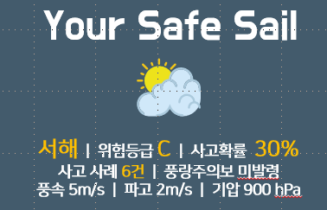
04
앱 개발 제안
3
출항 보고
선박이나 어선의 출항시에 인근 해양 경찰소 및 해상안전관리 기관에 보고하는 프로세스
선박의 이동경로나 어선의 어업 장소, 시간을 전달 가능
위험등급 및 사고확률이 의무적으로 수행되길 권장
데이터의 축적으로 추후 선박 및 어선 분석에 활용
긍정적인 보상체계와 안정적인 제도로 일반화 중요
Your Safe Sail
4
긴급 연락망
서해 | 위험등급 C | 사고확률 30%
풍속 5m/s | 파고 2m/s | 기압 900 hPa
선박이나 어선이 위험한 상황에 이르렀을 때, 혹은 도움이 필요한 순간에 긴급적으로 인근 해양 경찰소 및 해상안전관리 기관에 즉각 연결
3
4
전화연결 및 문자 발송이 가능하며, 선박에 대한 정보나 위치를 같이 전송하여 신속하고 효율적인 대처를 가능하게 함
연락망은 사용자가 임의로 추가 지정이 가능

Slide 37
05
기대 효과

Slide 38




05
기대 효과
기상 악화로 인한 사고 피해액 연 평균 약 240억원 절감 가능
기상 악화로 인한 사고 건수 연 평균 약 60건 예방 가능
사고 예방으로 인한 사상자 수 감소 가능
해양 사고에 대한 새로운 안전 체계 시스템 제안

